Slide 1
Œuvres d’art sur le thème d’Hannibal Barca

Slide 2
Thèmes des oeuvres
Thème : passage des Alpes
Thème : Bataille
Thème : Eléphant
Thème : Hannibal
Thème : Serment

Slide 3
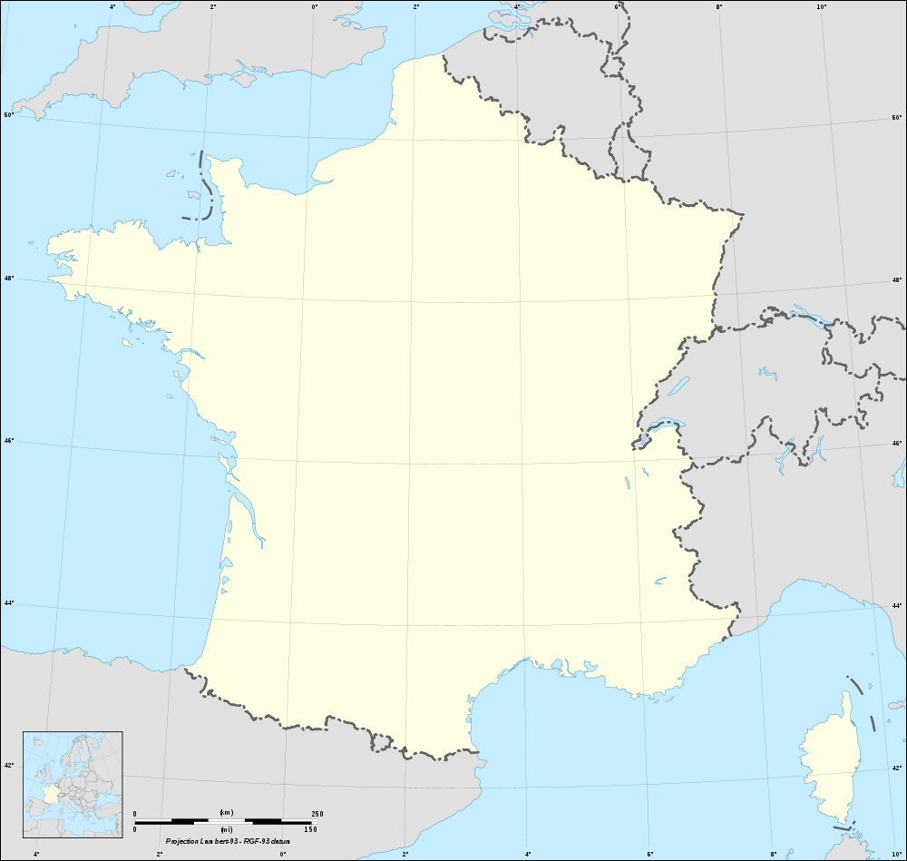
Localisation des œuvres sur Hannibal
3
7
1
1
15
1
3
1
1
19 ?
2
2
4
5
1

Slide 4
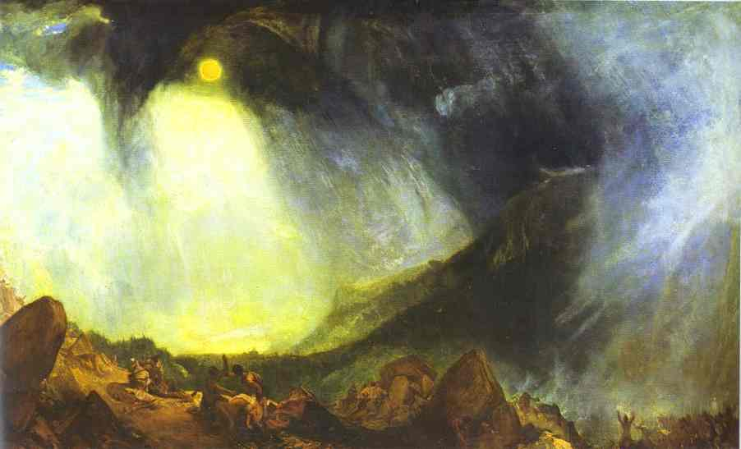
Titre : Snow storm : Hannibal and his Army crossing the Alps
Référence : 001
Thème : passage des Alpes
Auteur : J.M.W. Turner
Date : 1812
Type : peinture sur huile
Lieu : Tate Gallery ( Londres)

Slide 5
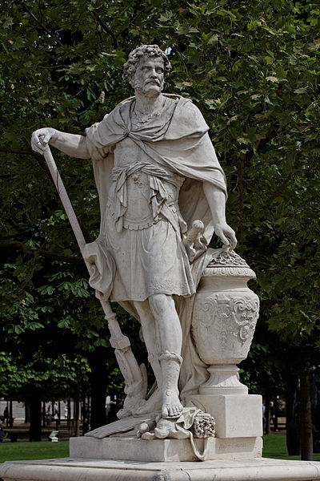
Titre : Hannibal compte les anneaux des chevaliers romains tués à la bataille de Cannes
Référence : 002
Thème : Bataille
Auteur : Sébastien Slodtz
Date : 1687-1688
Type : Statue (marbre)
Lieu : Jardin Tuileries (Paris)

Slide 6
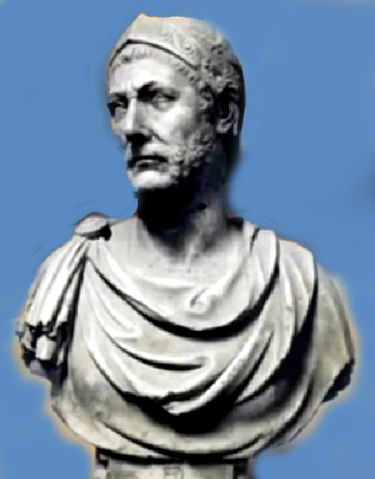
Titre : Buste d’Hannibal (hypothèse)
Référence : 003
Thème : Hannibal
Auteur : inconnu
Date : ?
Type : statue retrouvée à Capoue
Lieu : Musée National de Naples

Slide 7
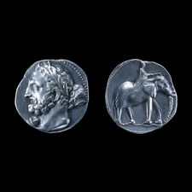
Titre : Shekel avec Melquart (recto) et éléphant (verso)
Référence : 004
Thème : Eléphant
Auteur : Mogente Hoard, Valencia, Spain
Date : env 230 av JC
Type : pièce de monnaie en argent (14,61 g , D 25mm)
Lieu : British Museum

Slide 8
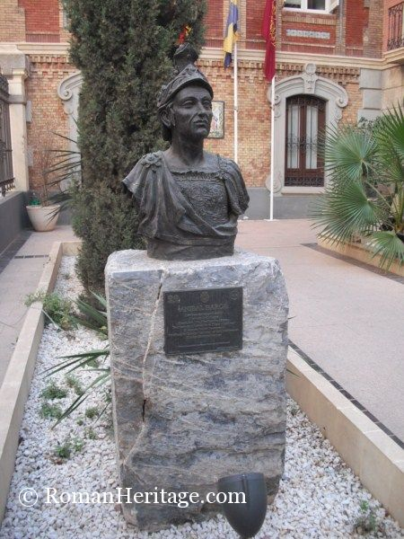
Titre : Buste d’Hannibal
Référence : 005
Thème : Hannibal
Auteur : ?
Date : ?
Type : statue
Lieu : Rue de Cartagena (Murcia, spain)

Slide 9
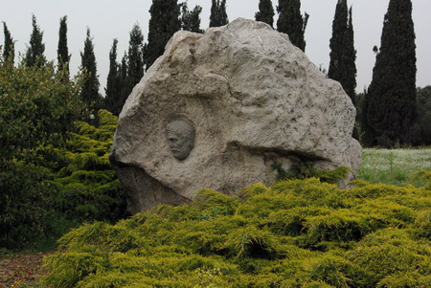
Titre : Visage d’Hannibal
Référence : 006
Thème : Hannibal
Auteur : A la demande d’Attaturk
Date : ?
Type : stèle
Lieu : Gebze (Turquie)

Slide 10
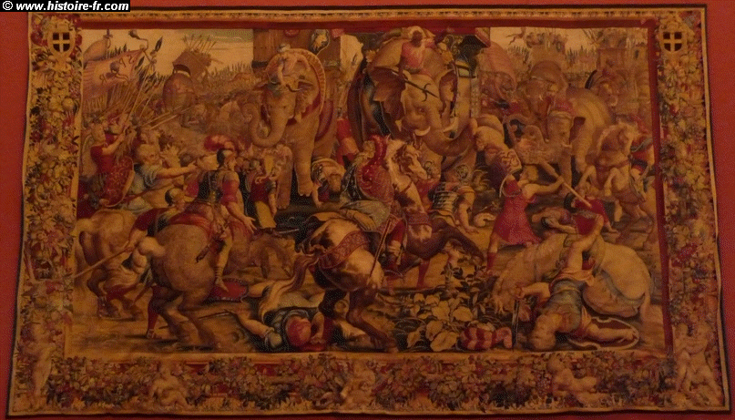
Titre : Bataille de Zama (extrait d’une série sur l’Histoire de Scipion)
Référence : 007
Thème : Bataille
Auteur : Giulio Romano
Date : 1535 (original) , XVII siecle (copie)
Type : Tapisserie (copie)
Lieu : Louvres (Paris)

Slide 11
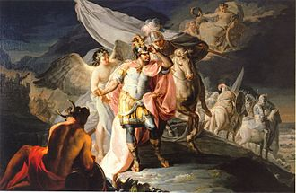
Titre : Hannibal vainqueur contemple pour la première fois l’Italie depuis les Alpes
Référence : 008
Thème : passage des Alpes
Auteur : Francisco de Goya
Date : 1770
Type : Huile sur toile (rococo)
Lieu : Fondation Selgas-Falgade) copie Musée de Saragosse

Slide 12
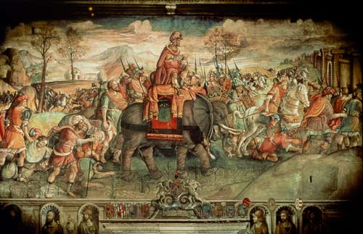
Titre : Hannibal traversant les Alpes
Référence : 009
Thème : passage des Alpes
Auteur : Jacopo Ripanda
Date : XVI eme siècle
Type : Huile sur toile (rococo)
Lieu : Musei Capitolini, Palazzo dei conservatori (Rome)

Slide 13
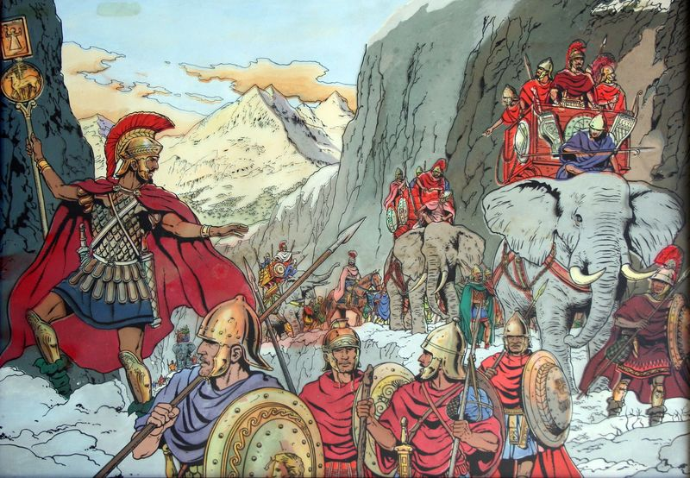
Titre : Hannibal, la traversée des Alpes
Référence : 010
Thème : passage des Alpes
Auteur : Jacques Martin
Date : 1980 (publicité Yaourt Martens)
Type : Dessin à l’encre de Chine
Lieu : vendu aux enchères à Drouot en 2009

Slide 14
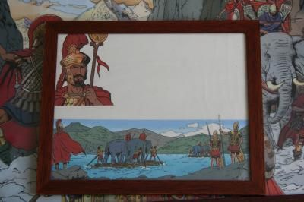
Titre : Les éléphants sur le Lac
Référence : 011
Thème : Eléphant
Auteur : Jacques Martin
Date : 1980 (publicité Yaourt Martens)
Type : dessin encre de Chine
Lieu : vendu à Drouot en 2009

Slide 15
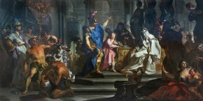
Titre : Hannibal jurant haine aux Romains
Référence : 012
Thème : Serment
Auteur : Claudio Francesco BEAUMONT
Date : XVIII ème siècle
Type : Peinture
Lieu : Musée des beaux arts de Chambery

Slide 16
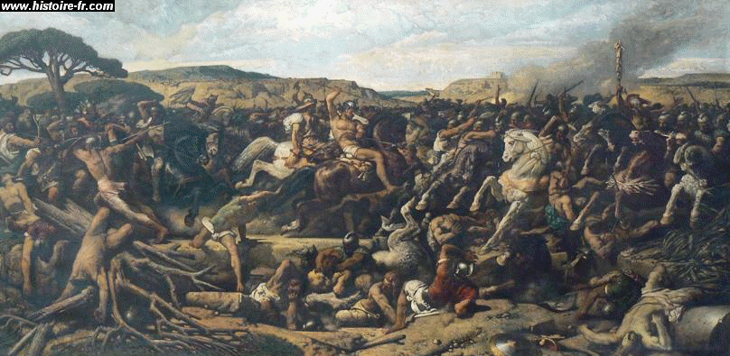
Titre : Bataille de Cannes
Référence : 013
Thème : Bataille
Auteur : Chifflart
Date : 1863
Type : Peinture
Lieu : Petit Palais (Paris)

Slide 17
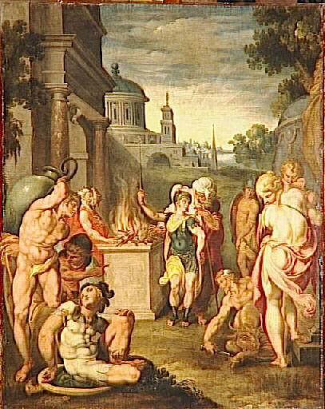
Titre : Le Serment d’Hannibal
Référence : 014
Thème : Serment
Auteur : Martin FREMINET (d’après)
Date : début XVII ème siècle
Type : Peinture
Lieu : Musée national Magnin (Dijon)

Slide 18
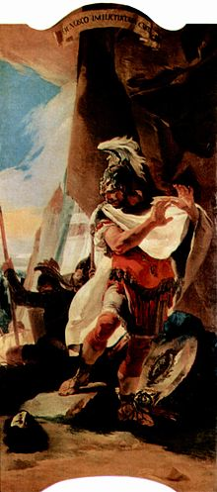
Titre : Hannibal découvrant la tête de son frère Hasdrubal
Référence : 015
Thème : Hannibal
Auteur : Giovanni Battista Tiepolo
Date : 1725-1730
Type : Huile sur toile (383*182 cm)
Lieu : Kunsthistorisches museum (Vienne)

Slide 19
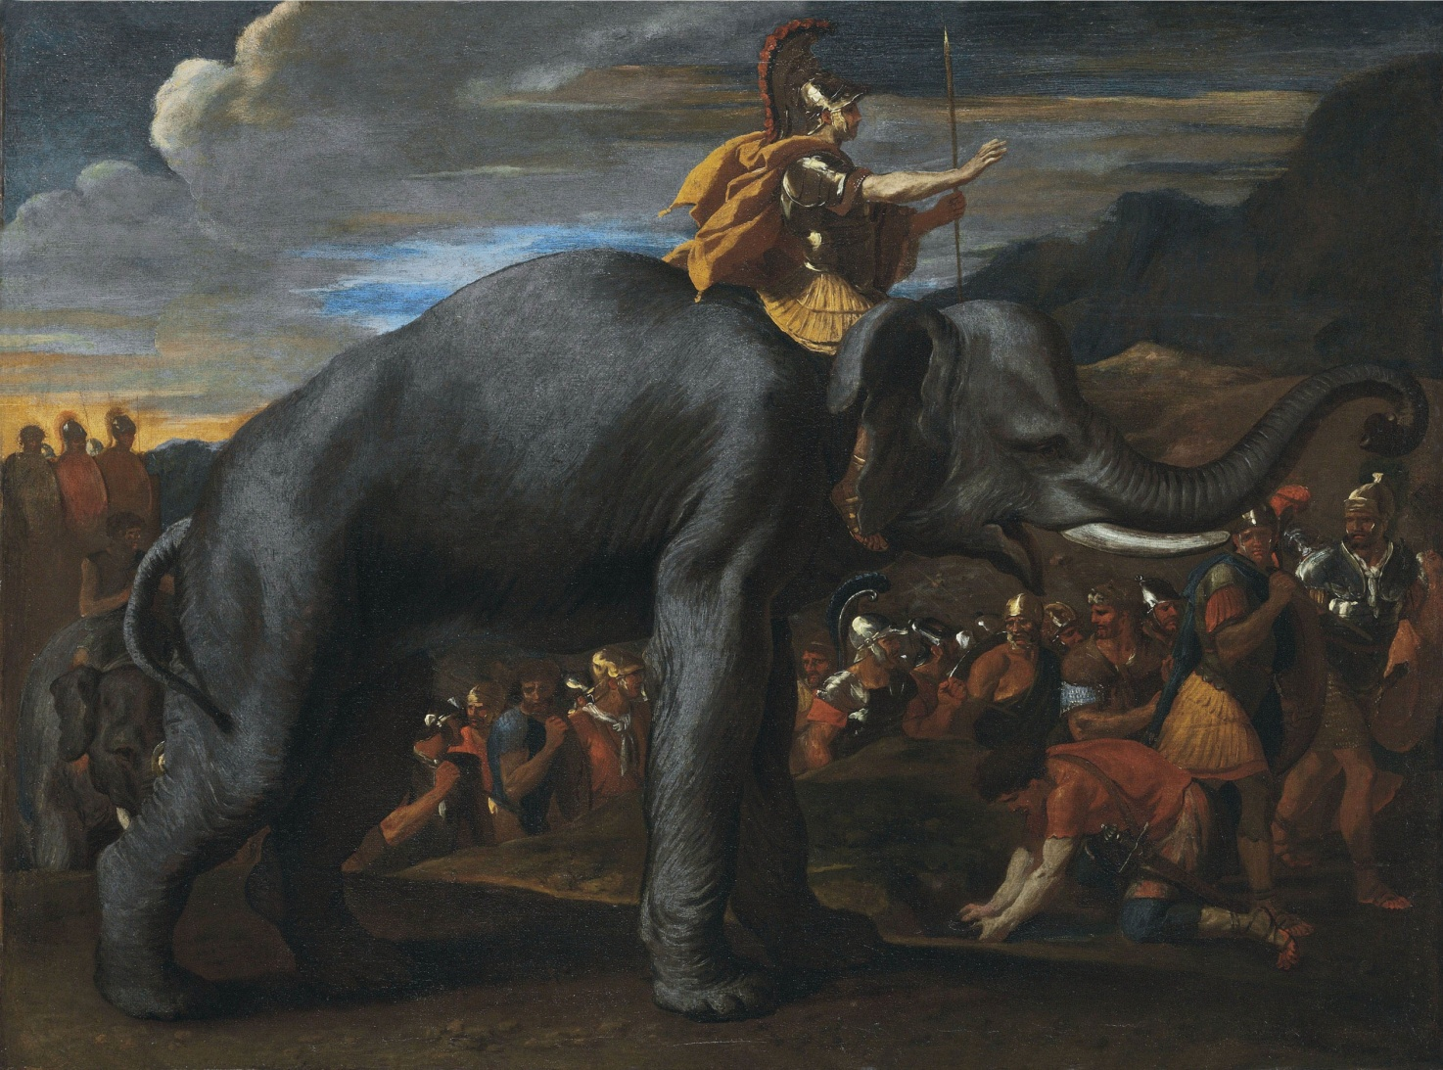
Titre : Hannibal traversant les Alpes
Référence : 016
Thème : passage des Alpes
Auteur : Nicolas Poussin
Date : 1625
Type : huile sur toile (100*135,5 cm)
Lieu : Vendu chez Christies le 2 juillet 2013 (est. 3 à 5 M GBP) . Musée de Harvard ?

Slide 20
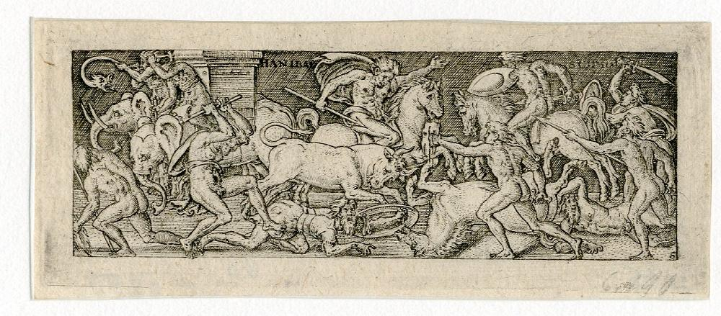
Titre : Combat d’Hannibal et de Scipion
Référence : 017
Thème : Bataille
Auteur : Etienne DELAUNE
Date : fin XVI eme siècle
Type : Estampe
Lieu : Cabinet des estampes et des dessins (Strasbourg)

Slide 21
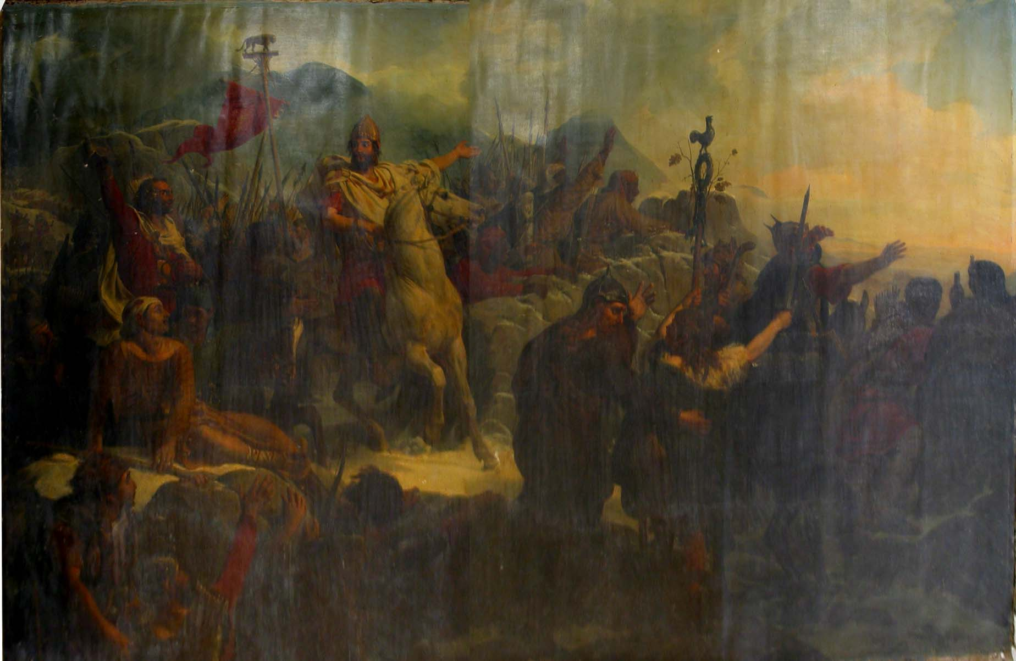
Titre : Le passage des alpes par Hannibal
Référence : 018
Thème : passage des Alpes
Auteur : Eloi Firmin FERON
Date : 1832 , déposé par l’Etat en 1833
Type : huile sur toile (443*583 cm)
Lieu : Musée des beaux arts en réserve (Marseille BA155) gerard fabre [gfabre@mairie-marseille.fr]

Slide 22
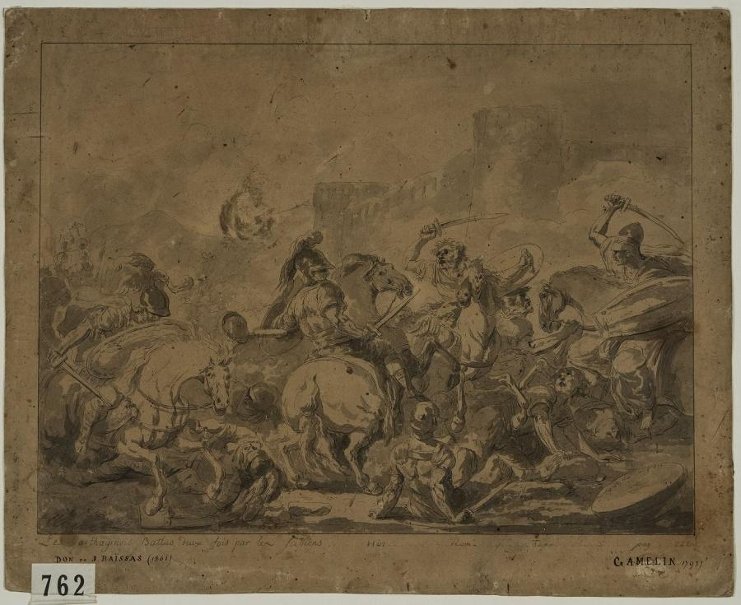
Titre : Scipion vainqueur des Carthaginois
Référence : 019
Thème : Bataille
Auteur : Jacques GAMELIN
Date : 1793
Type : Dessin , 32*42 cm, encre grise
Lieu : Musée d’art et d’histoire (Narbonne)

Slide 23
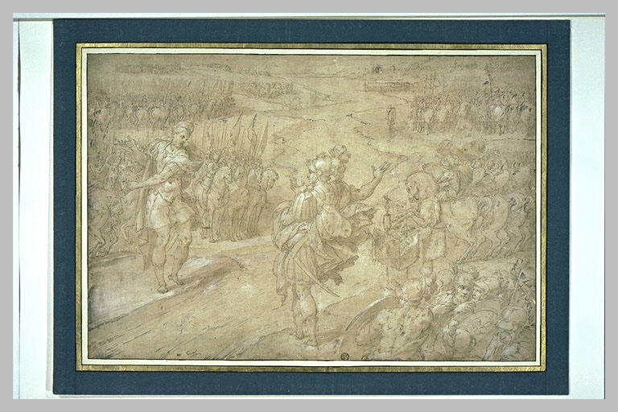
Titre : Entrevue d’Hannibal et de Scipion
Référence : 020
Thème : Bataille
Auteur : Nicolo Dell ABATE
Date : XV ème siècle
Type : Dessin (55,6*38,1 cm)
Lieu : Musée du louvre (dpt Arts graphiques)

Slide 24
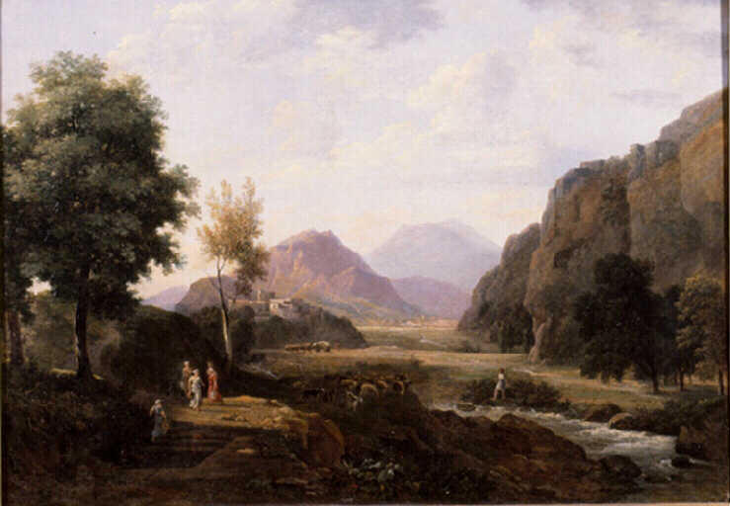
Titre : Vue de Spolète (Toscane)
Référence : 021
Thème : Bataille
Auteur : Jean Victor Bertin
Date : début XIX ème siècle
Type : Peinture (51,5*72,7 cm)
Lieu : Musée d’art Histoire et Archéologie (Evreux)

Slide 25
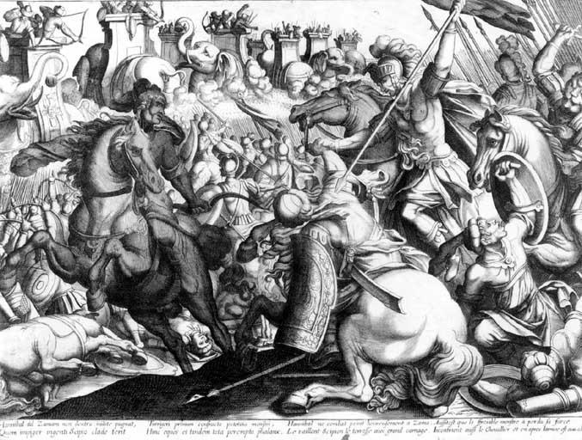
Titre : Scipion terrasse Hannibal
Référence : 022
Thème : Bataille
Auteur : Jérôme David
Date : XVII ème siècle
Type : Estampe (32,8*44 cm)
Lieu : Musée des beaux arts (Rennes)

Slide 26
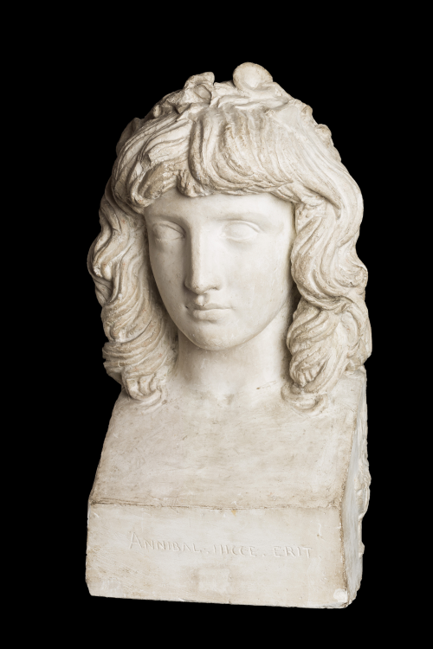
Titre : Buste Annibal enfant
Référence : 023
Thème : Hannibal
Auteur : Pierre Jean David
Date : 1832
Type : Sculpture (buste en Hermès)
Lieu : Musée David (Angers)

Slide 27
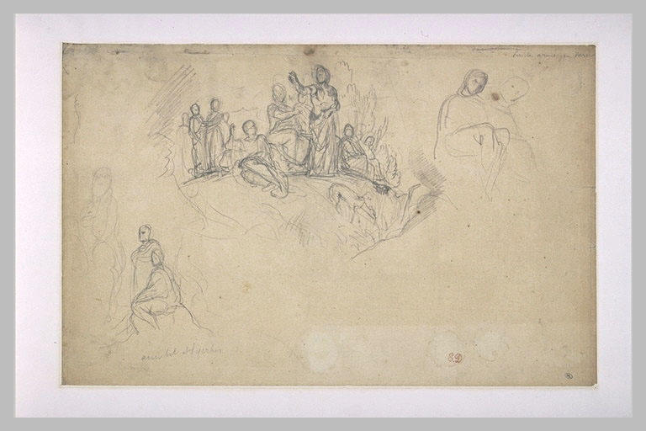
Titre : Personnages antiques dans un paysage : Annibal et Pyrrhus
Référence : 024
Thème : Hannibal
Auteur : Eugène DELACROIX
Date : XIX ème siècle
Type : dessin
Lieu : Musée du louvre (dpt Arts graphiques)

Slide 28
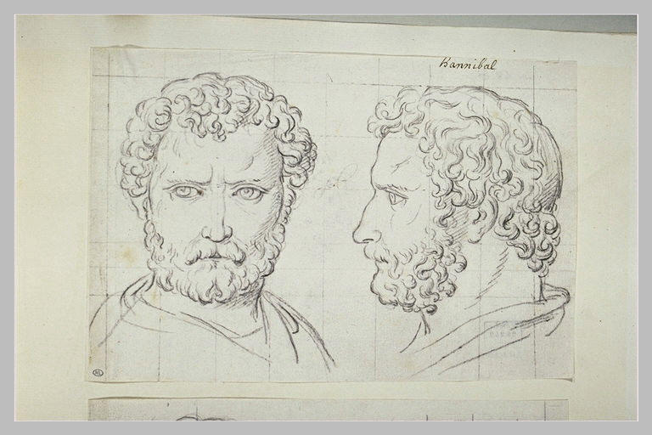
Titre : Deux têtes dîtes d’Hannibal
Référence : 025
Thème : Hannibal
Auteur : Charles LE BRUN
Date : XVII ème siècle
Type : dessin
Lieu : Musée du louvre (dpt Arts graphiques)

Slide 29
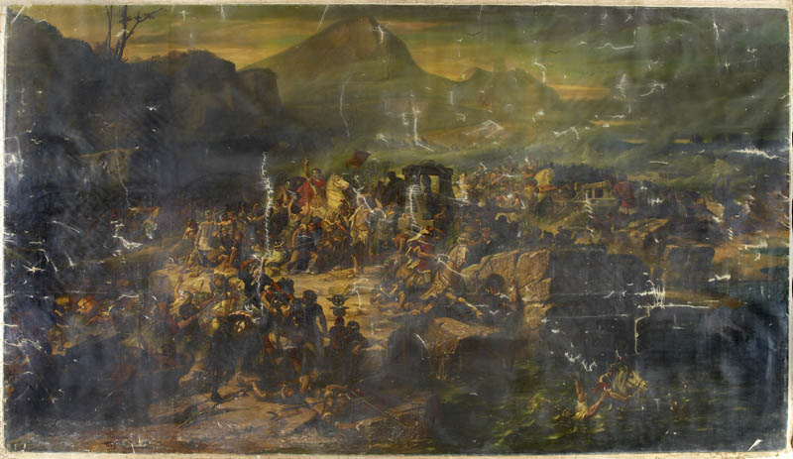
Titre : Bataille de Trasimène
Référence : 026
Thème : Bataille
Auteur : Bénédict MASSON
Date : 1859
Type : Peinture (383*583 cm)
Lieu : ©Musée des beaux arts (Dijon) Photos Francois JAY

Slide 30
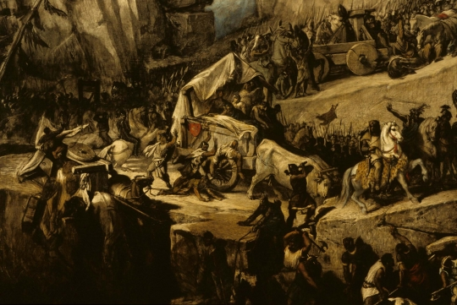
Titre : Hannibal passant les Alpes
Référence : 027
Thème : passage des Alpes
Auteur : Bénédict MASSON
Date : 1881
Type : huile sur toile (130*163 cm)
Lieu : Musée des beaux arts (Chambéry)

Slide 31
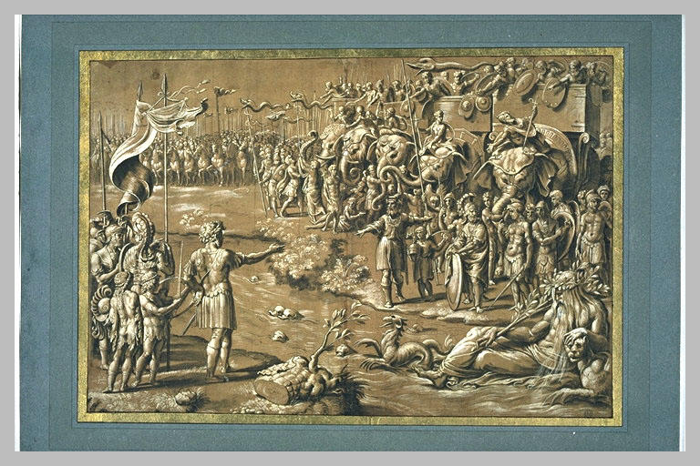
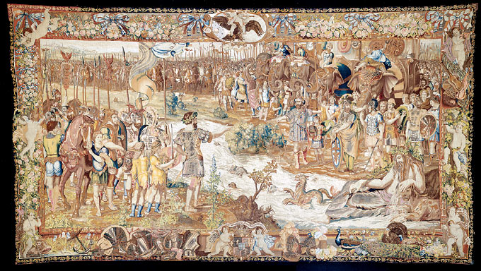
Titre : Conférence de Scipion et Hannibal
Référence : 028
Thème : Bataille
Auteur : Giulio PIPPI
Date : début XVI ème siècle
Type : Dessin (38,9*57,4 cm)
Lieu : Musée du louvre (dpt Arts graphiques)

Slide 32
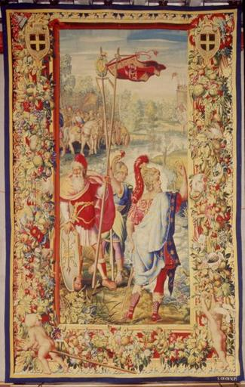
Titre : La conférence de Scipion et Hannibal
Référence : 029
Thème : Bataille
Auteur : Jules ROMAIN
Date : 1708-1710
Type : Tapisserie (494*286 cm)
Lieu : Mobilier National (Paris)

Slide 33
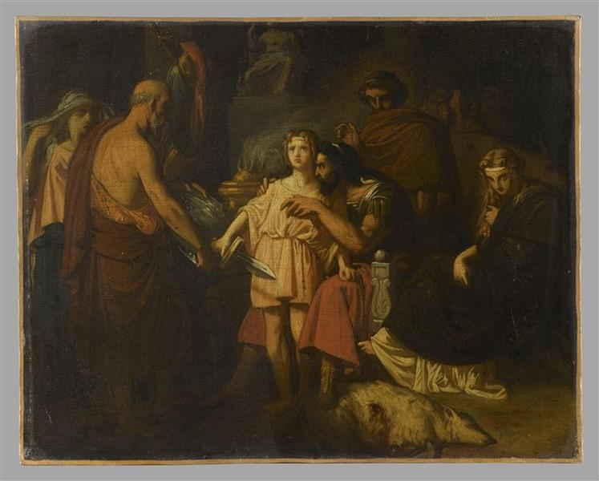
Titre : Le Serment d’Hannibal
Référence : 030
Thème : Serment
Auteur : anonyme
Date : fin XIX ème siècle
Type : Huile sur toile
Lieu : Musée national Magnin (Dijon)

Slide 34
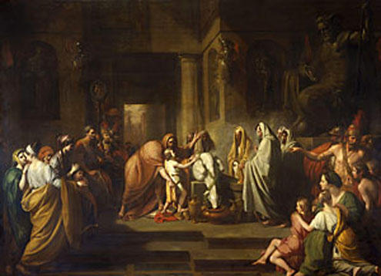
Titre : The Oath of Hannibal
Référence : 031
Thème : Serment
Auteur : Benjamin West
Date : 1770
Type : Huile sur toile (224,9 * 307,7 cm)
Lieu : Royal collection trust Her majesty Queen Elisabeth II

Slide 35
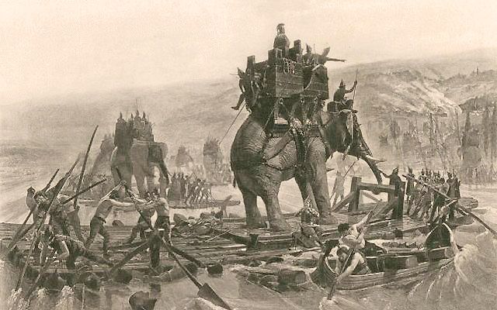
Titre : Passage du Rhône par les troupes d’Hannibal à Roquemaure
Référence : 032
Thème : Eléphant
Auteur : Henri Paul MOTTE
Date : 1878
Type : dessin
Lieu : Musée Albert André (Bagnols-sur-Cèze)

Slide 36
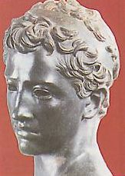
Titre : Hannibal enfant
Référence : 033
Thème : Hannibal
Auteur : inconnu
Date : inconnu , découvert en 1946
Type : bronze de Volubilis
Lieu : Musée de Rabat

Slide 37
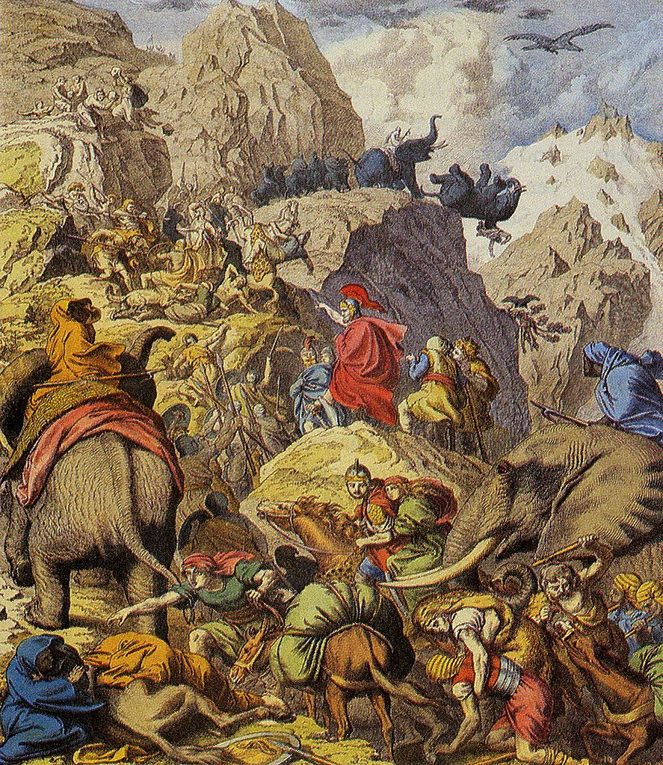
Titre : La traversée des Alpes par Hannibal
Référence : 034
Thème : passage des Alpes
Auteur : Gottlob Heinrich Leutemann
Date : 1866
Type :
Lieu

Slide 38
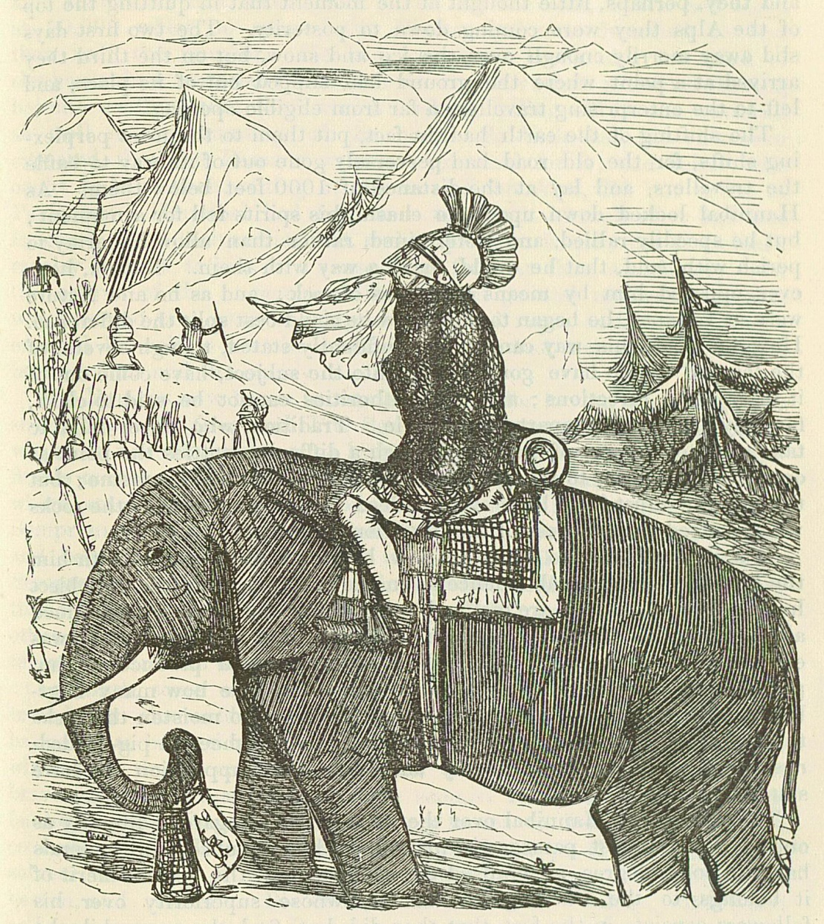
Titre : La traversée des Alpes par Hannibal
Référence : 035
Thème : passage des Alpes
Auteur : John Leech
Date : 1881
Type : Dessin humoristique
Lieu

Slide 39
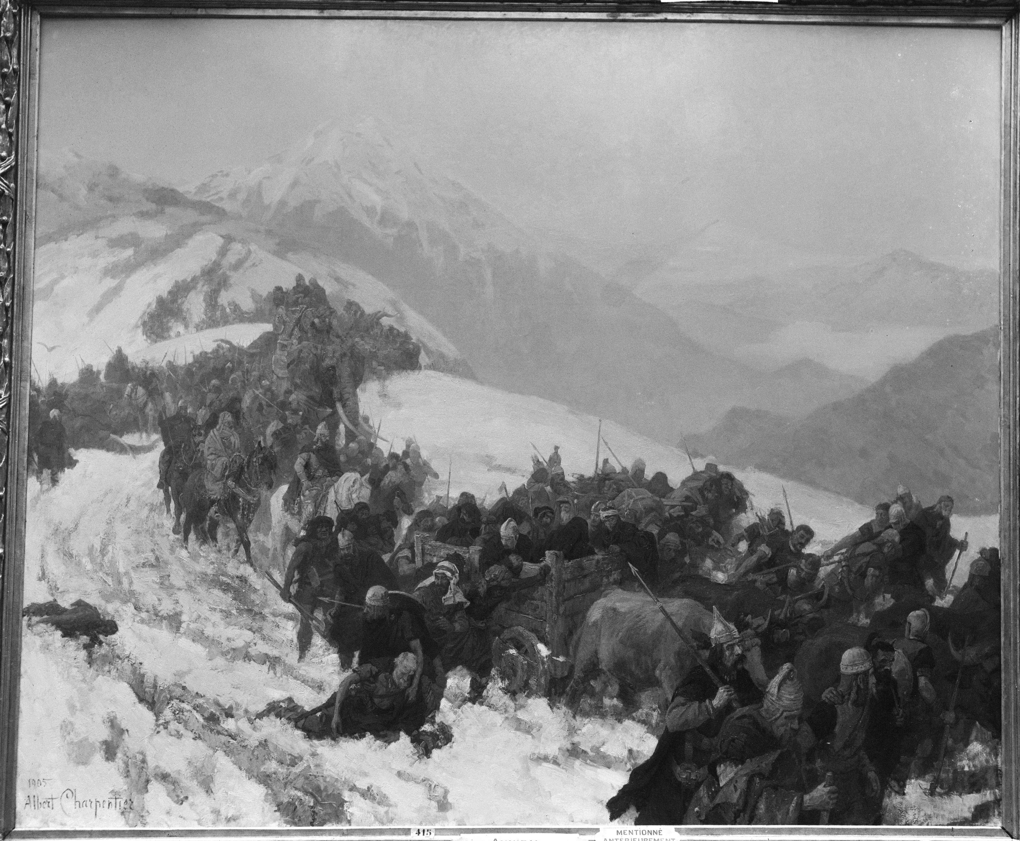
Titre : Hannibal traversant les Alpes
Référence : 036
Thème : passage des Alpes
Auteur : Albert Charpentier
Date : tableau disparu
Type : tableau
Lieu : tableau exposé en 1905 au salon des artistes français.

Slide 40
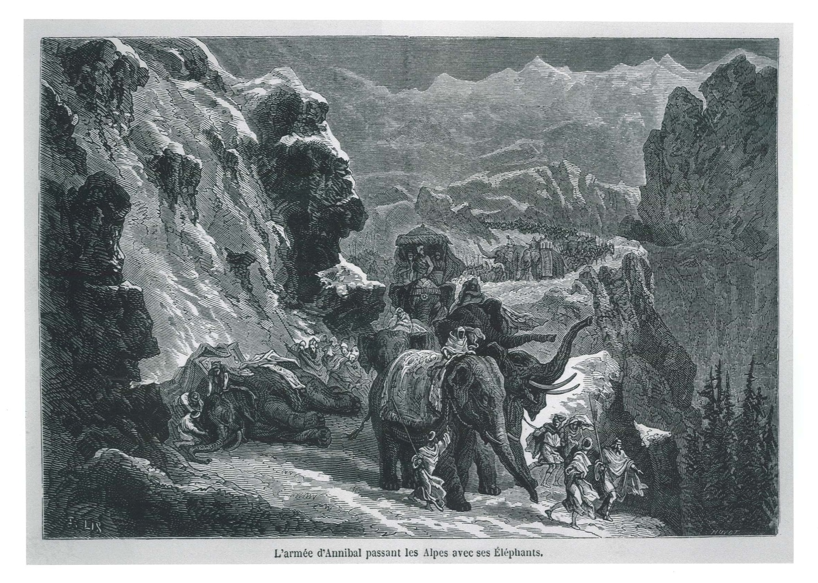
Titre : Le passage des Alpes par Hannibal
Référence : 037
Thème : passage des Alpes
Auteur : Adrien Emmanuel Marie
Date : XIX ème siècle
Type : tableau
Lieu :

Slide 41
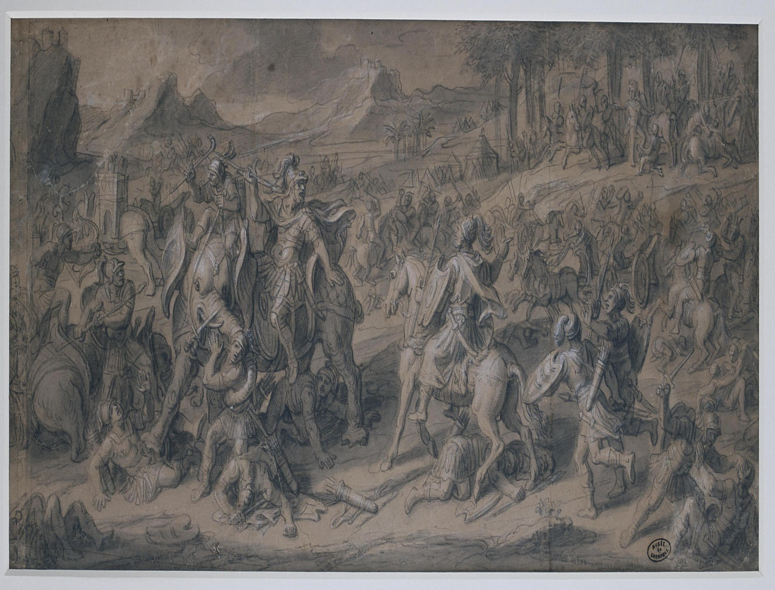
Titre : Scène de bataille : Hannibal contre les Romains
Référence : 038
Thème : Bataille
Auteur: Claude Joseph VERDIER
Date : XVIII eme siècle
Type :
Lieu :

Slide 42
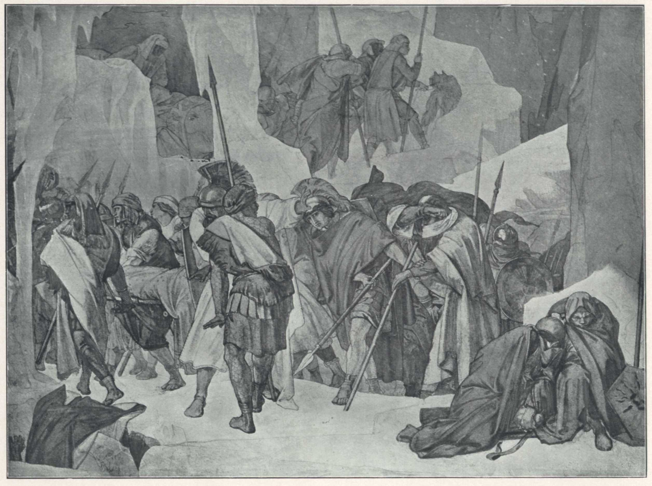
Titre : Kampf mit den Elementen in der Eisregion
Référence : 039
Thème : passage des Alpes
Auteur : Alfred Rethel
Date : 1842
Type : 4ème carton consacré à Hannibal
Lieu : Badisches Landesmuseum, Karlsruhe

Slide 43
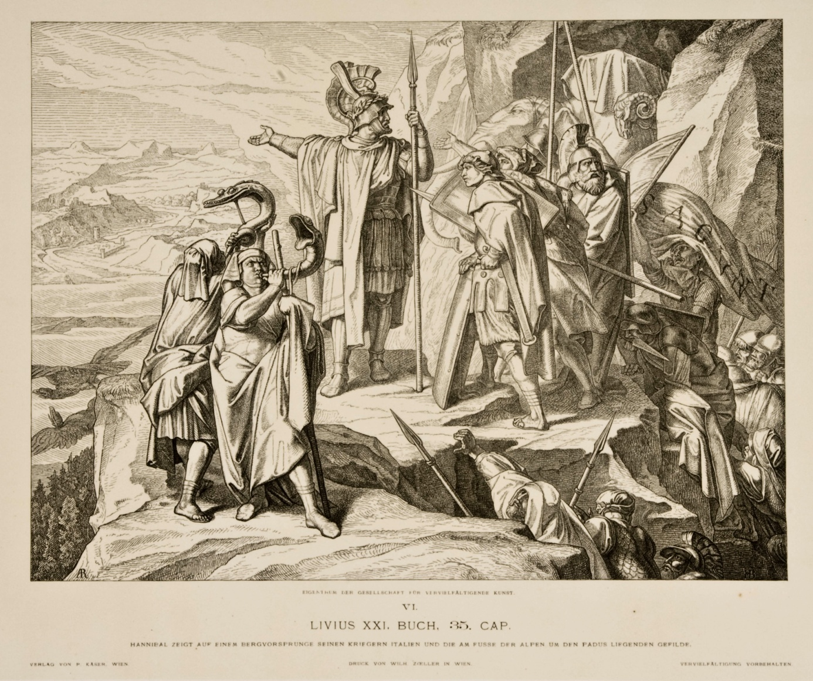
Titre : Hannibal zeigt seinem Heere von der Höhe der Berge herab die Gefilde Italiens
Référence : 040
Thème : Hannibal
Auteur : Alfred Rethel
Date: 1842
Type : 6ème carton consacré à Hannibal
Lieu : Badisches Landesmuseum, Karlsruhe

Slide 44
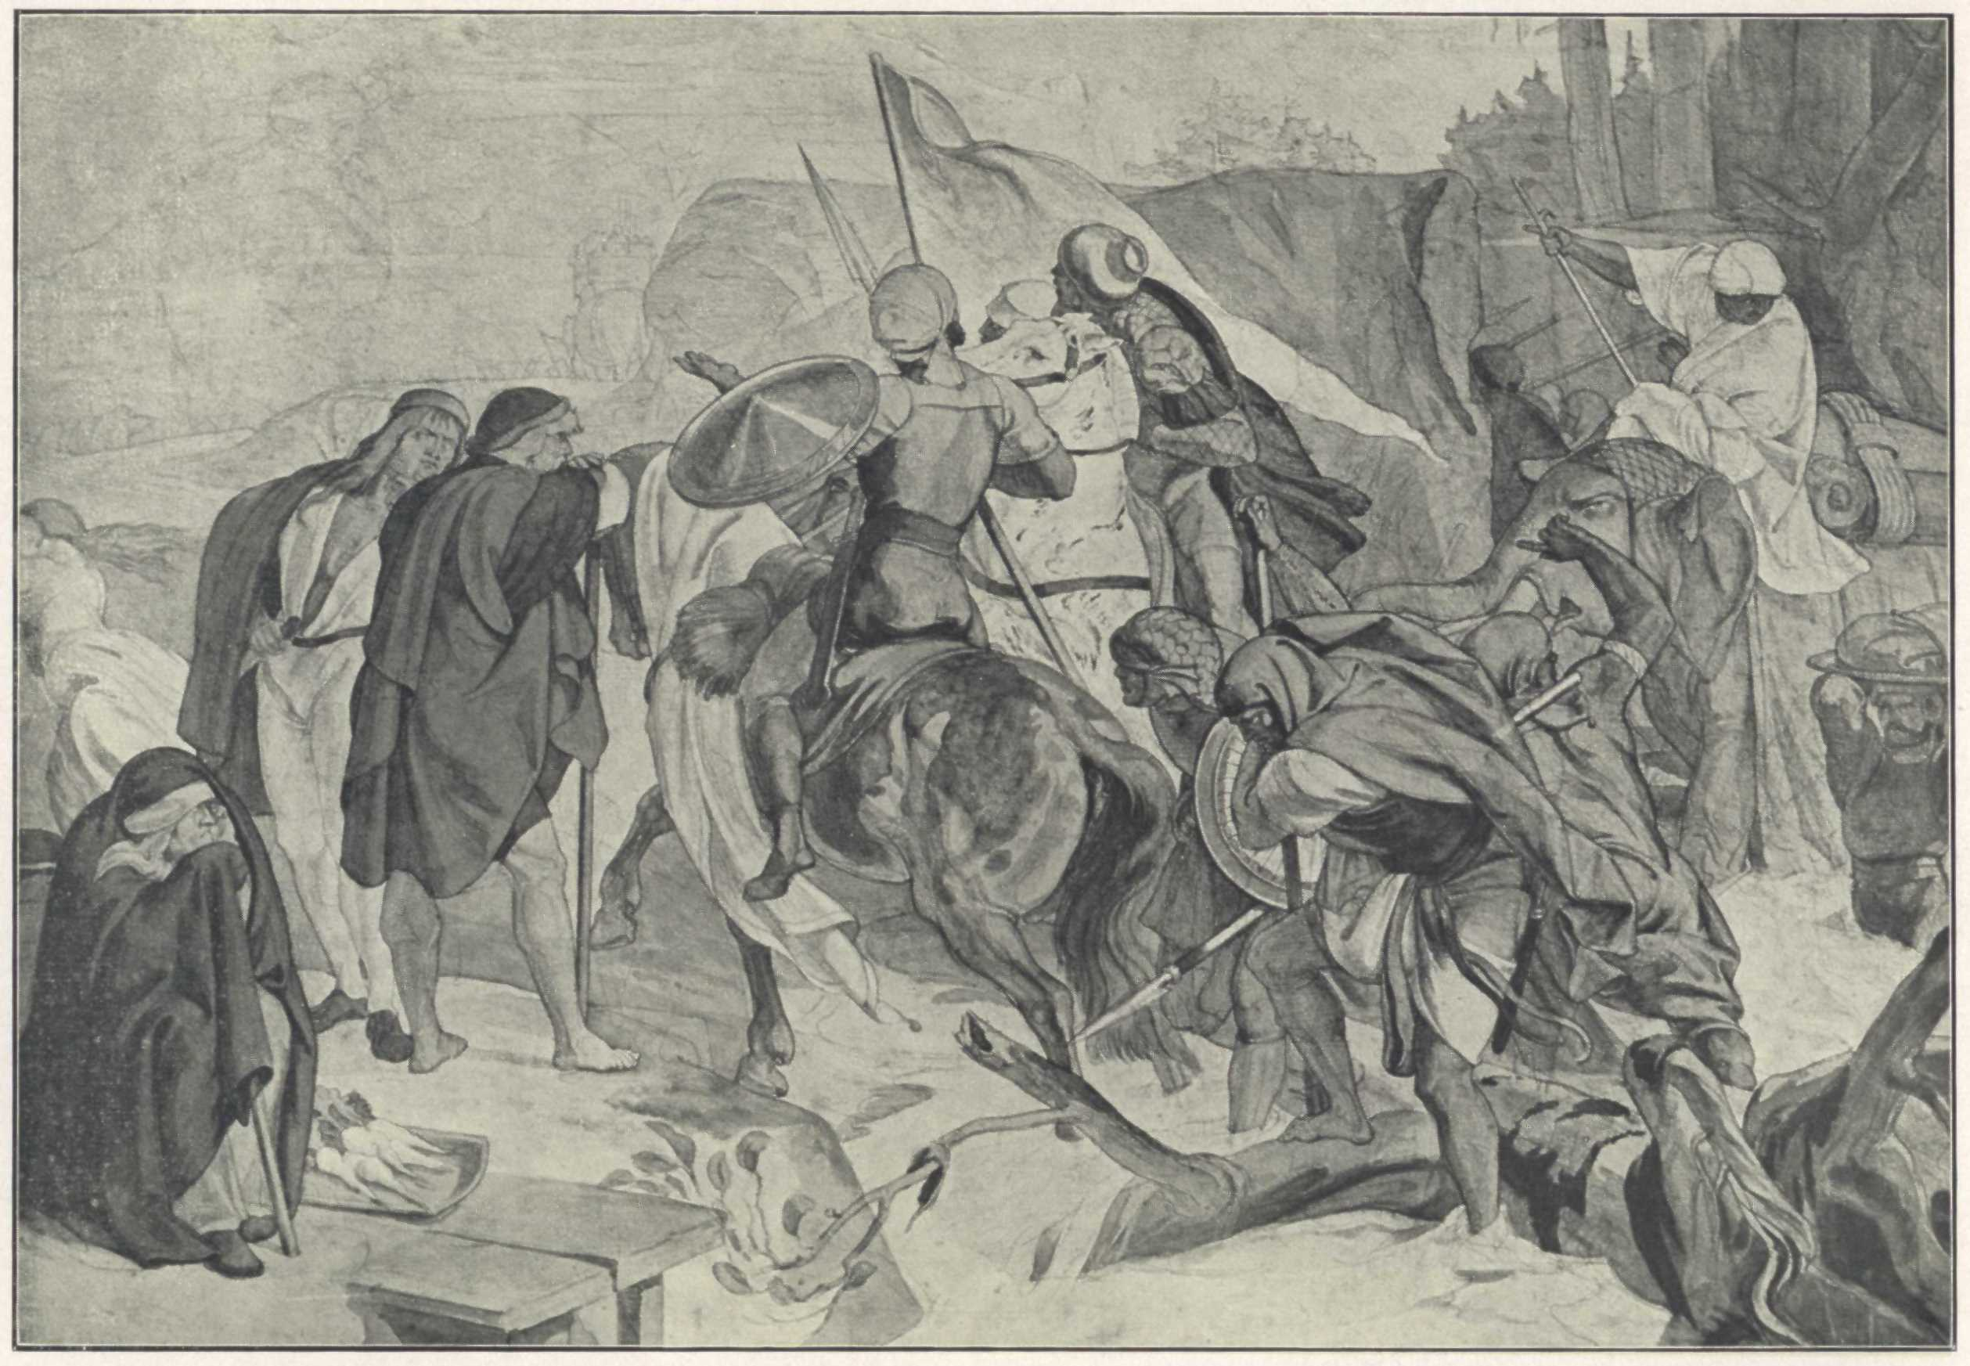
Titre : Hannibal’s afrikanisches Heer erblickt im Anmarsch auf Italien beim Ueberschreiten der Druentia die schneebedeckten Berge.
Référence : 041
Thème : passage des Alpes
Auteur : Alfred Rethel
Date : 1842
Type : 2ème carton consacré à Hannibal
Lieu : Badisches Landesmuseum, Karlsruhe

Slide 45
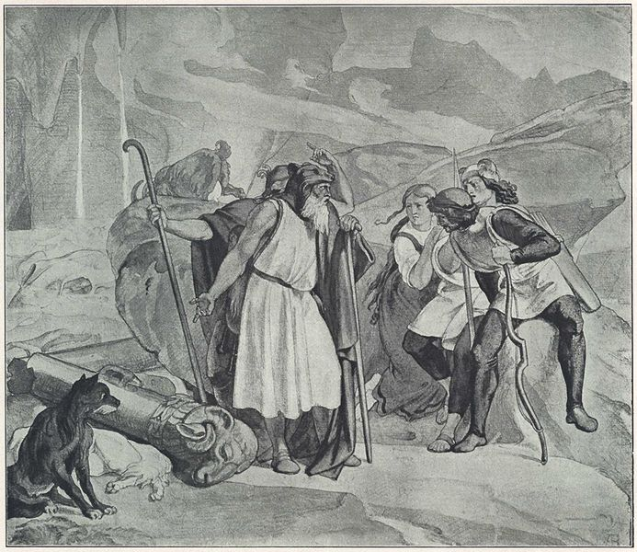
Titre : Schweizer Alpenhirten betrachten die im aufthauenden Schnee sichtbaren Spuren des Heerzuges der Karthager.
Référence : 042
Thème : passage des Alpes
Auteur : Alfred Rethel
Date : 1842
Type : 1er carton consacré à Hannibal
Lieu : Badisches Landesmuseum, Karlsruhe

Slide 46
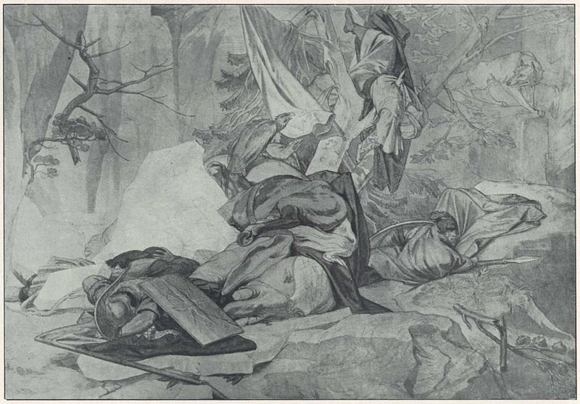
Titre : Blick in eine Gletscherspalte mit verunglückten punischen Kriegern
Référence : 043
Thème : passage des Alpes
Auteur : Alfred Rethel
Date : 1842
Type : 5ème carton consacré à Hannibal
Lieu : Badisches Landesmuseum, Karlsruhe

Slide 47
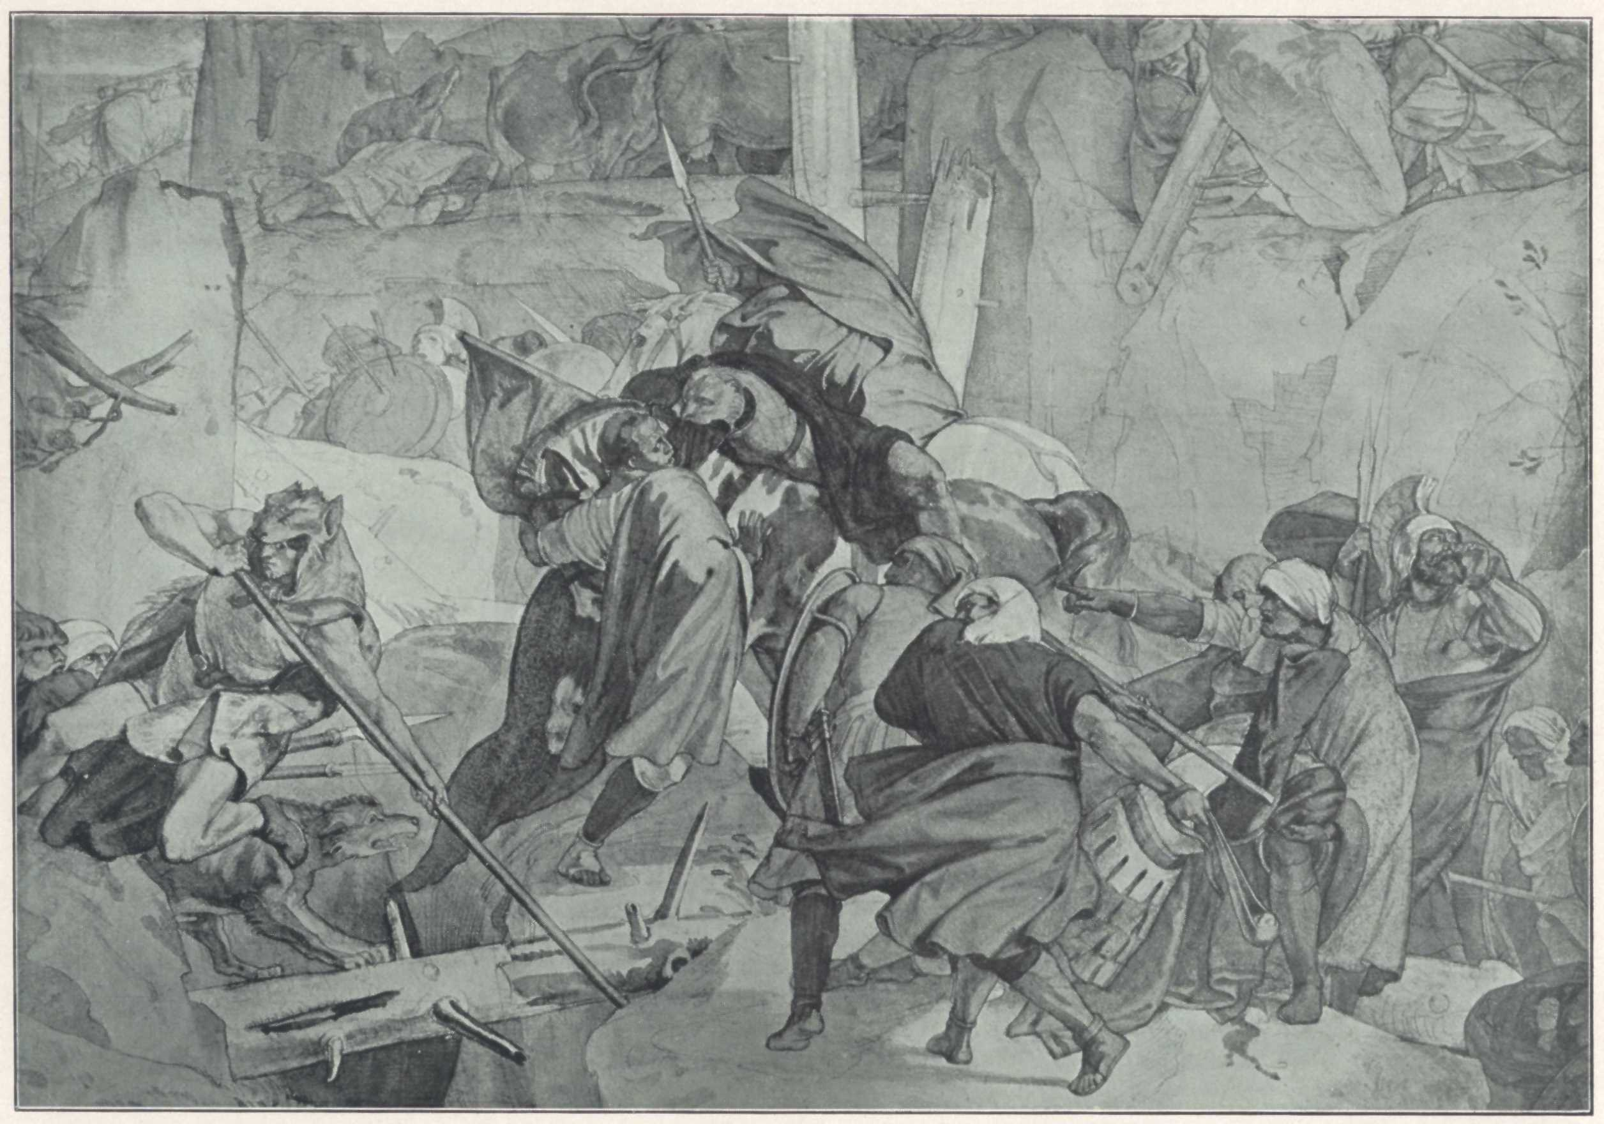
Titre : Gefahren und Strapazen des Heeres bei seinem durch Angriffe der Helvetier erschwerten Marsche über die stürmischen Alpenpässe.
Référence : 044
Thème : passage des Alpes
Auteur : Alfred Rethel
Date : 1842
Type : 3eme carton consacré à Hannibal
Lieu : Badisches Landesmuseum, Karlsruhe

Slide 48
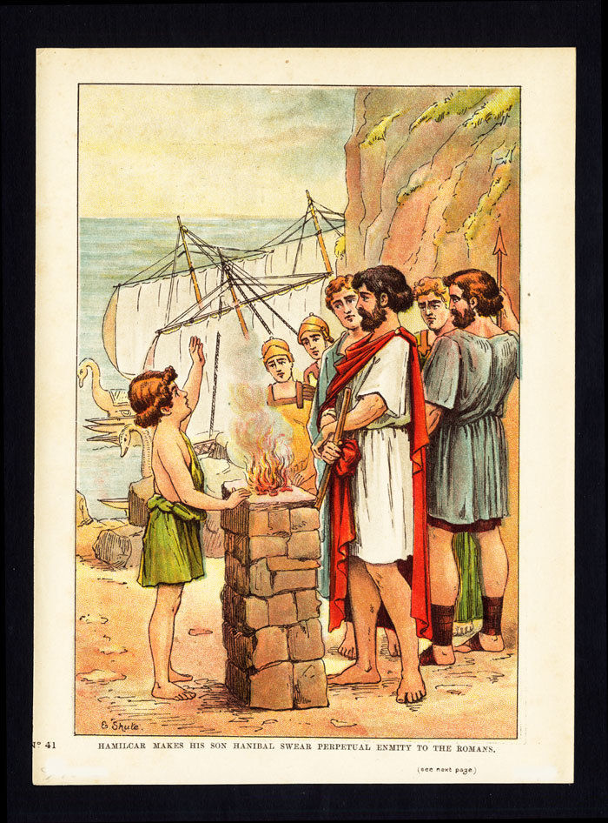
Titre : Le Serment d’Hannibal
Référence : 045
Thème : Serment
Auteur :
Date :
Type : Dessin
Lieu

Slide 49
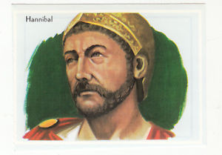
Titre : Hannibal
Référence : 046
Thème : Hannibal
Auteur:
Date:
Type :
Lieu :

Slide 50
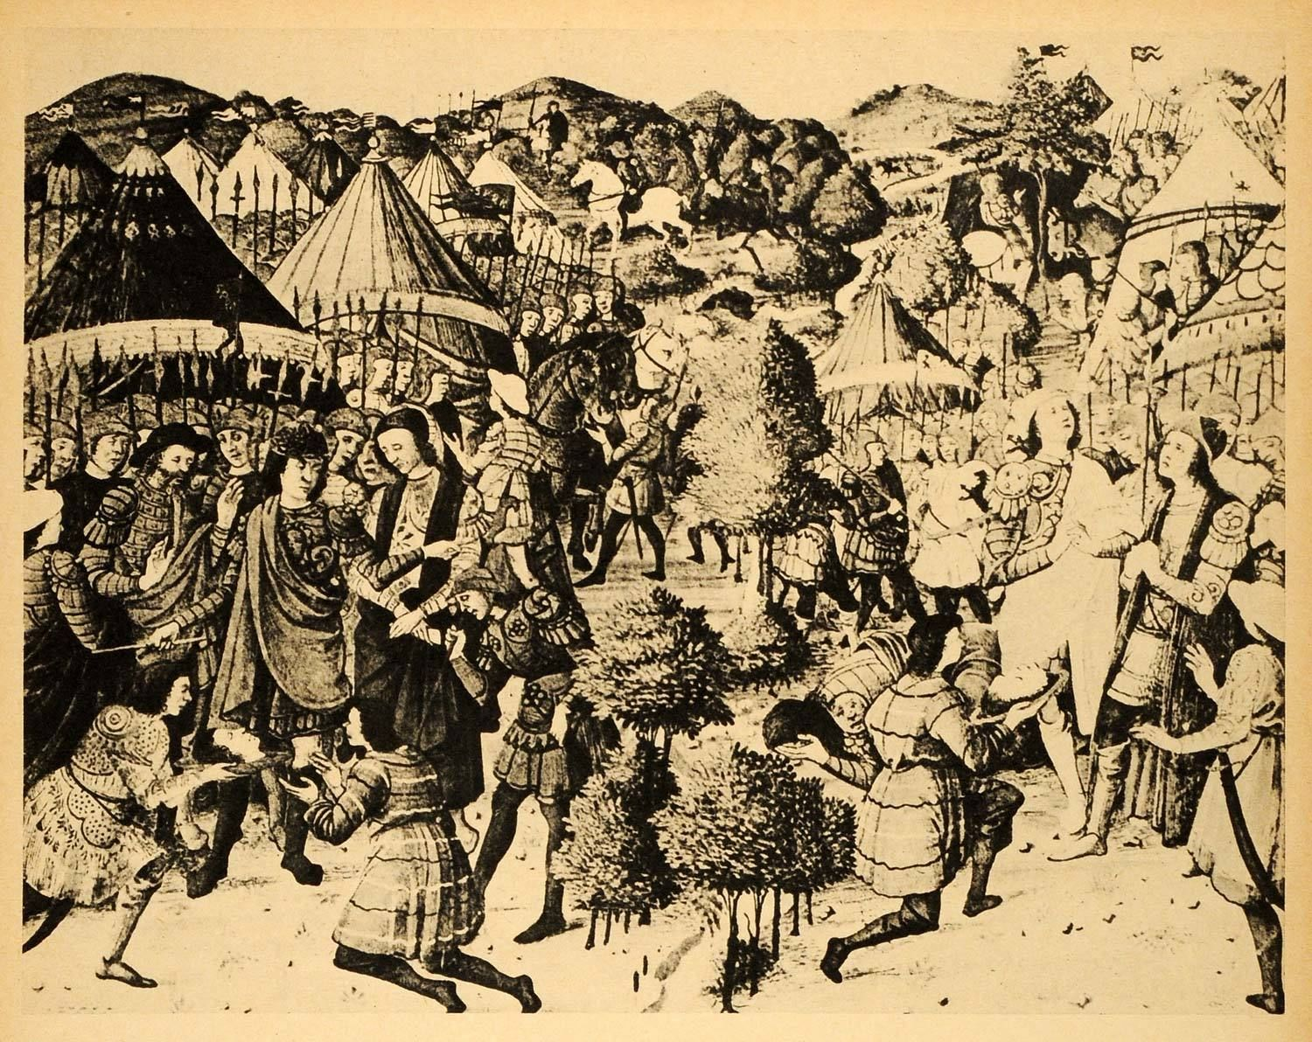
Titre : Hannibal of Carthage grieving after receiving his brother's head
Référence : 047
Thème : Bataille
Auteur: Claude Joseph VERDIER
Date : 1943
Type : 27*20 cm Original Halftone Print
Lieu :

Slide 51
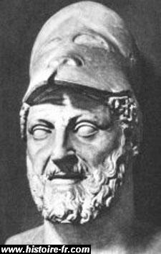
Titre : Hamilcar, père d‘Hannibal
Référence : 048
Thème : Hannibal
Auteur:
Date:
Type :
Lieu :

Slide 52
Titre : Hasdrubal le beau
Référence : 049
Thème : Hannibal
Auteur:
Date:
Type :
Lieu :

Slide 53
Titre : Contournement de Sète
Référence : 050
Thème : Eléphant
Auteur : Robert Combas
Date : 2000
Type :
Lieu : Musée Paul Valery (Sète)

Slide 54
Titre : La prise de Telesia
Référence : 051
Thème : Bataille
Auteur: Benedict MASSON
Date : 1943
Type:
Lieu :

Slide 55
Titre : Derniers jours de Sagonte
Référence : 052
Thème : Bataille
Auteur: Francisco Domingo Marques
Date : 1869
Type: huile sur toile
Lieu : Museo de Bellas Artes, Valencia, Spain

Slide 56
Titre : Hannibal
Référence : 053
Thème : Hannibal
Auteur: Jose Antonio Penas
Date: 2012
Type : dessin
Lieu : Alcorcon Espagne http://japa2.cgsociety.org/

Slide 57
Titre : plat dit “Bouclier d‘Hannibal“
Référence : 054
Thème : Hannibal
Auteur: inconnu
Date: VIème siècle Ap JC
Type : plat dit « bouclier d’Hannibal »
Lieu : cabinet des médailles (Paris)

Slide 58
Titre : Le combat du Tessin
Référence : 055
Thème : Bataille
Auteur : Giulio Pippi (Romano)
Date : copie réalisée en 1688 – 1689 à partir d’un original de 1558
Type : Tapisserie
Lieu : Louvres (Paris)

Slide 59
Titre : Le bataille de Zama
Référence : 056
Thème : Bataille
Auteur : Giulio Pippi (Romano)
Date : copie réalisée en 1688 – 1690 à partir d’un original de 1558
Type : Tapisserie
Lieu : Louvres (Paris)

Slide 60
Titre : L’arrivée en Afrique
Référence : 057
Thème : Bataille
Auteur : Giulio Pippi (Romano)
Date : copie réalisée en 1688 – 1689 à partir d’un original de 1535
Type : Tapisserie
Lieu : Louvres (Paris)

Slide 61
Titre : La bataille sur le plateau
Référence : 058
Thème : Bataille
Auteur : Giulio Pippi (Romano)
Date : copie réalisée en 1688 – 1689 à partir d’un original de 1558
Type : Tapisserie
Lieu : Louvres (Paris)

Slide 62
Titre : L’incendie du camp
Référence : 059
Thème : Bataille
Auteur : Giulio Pippi (Romano)
Date : copie réalisée en 1688 – 1689 à partir d’un original de 1558
Type : Tapisserie
Lieu : Louvres (Paris)

Slide 63
Titre : Hannibal et la ruse des boeufs
Référence : 060
Thème : Hannibal
Auteur: Jose Antonio
Date: 1885
Type : dessin
Lieu : ?

Slide 64
Titre : Hannibal traversant les Alpes
Référence : 061
Thème : passage des Alpes
Auteur : Nicolas Henri TARDIEU et Antoine DIEU
Date : XVIII ème siècle
Type : tableau
Lieu :

Slide 65
Titre : Buste d’Hannibal (hypothèse)
Référence : 062
Thème : Hannibal
Auteur : inconnu
Date : XVII ème siècle
Type : statue
Lieu : Versailles

Slide 66
Titre : The Oath of Hannibal
Référence : 063
Thème : Serment
Auteur : Jacopo Amigoni
Date : 1682-1752
Type : oil on canvas 137*122
Lieu : privately owned

Slide 67
Titre : The Oath of Hannibal
Référence : 064
Thème : Serment
Auteur : Johann Heinrich Schönfeld
Date : 1660
Type :
Lieu : Germaniches NationalMuseum Nürnberg

Slide 68
Titre : The Oath of Hannibal
Référence : 065
Thème : Serment
Auteur : Joelle Cicak
Date : 2013
Type : ink on paper
Lieu :

Slide 69
Titre : The Oath of Hannibal
Référence : 066
Thème : Serment
Auteur : John Leech
Date : 1850
Type : hand colored plates , engraved on steel
Lieu : illustration fom the comic history of Rome (Gilbert Abbott and Beckett)

Slide 70
Titre : Le lac de Trasimène
Référence : 067
Thème : Bataille
Auteur : Joseph Noel Sylvestre
Date : 1847 - 1926
Type : Tableau
Lieu : Musée des beaux arts de Béziers

Slide 71
Titre : Hannibal traversant les Alpes
Référence : 068
Thème : passage des Alpes
Auteur : Bartolomeo Pinelli
Date : 1819
Type : 20*24 reproduction print
Lieu : Library of congress

